Slide 1
Motor de renderizado
N → Display → Shading →
- GLSL → Permite ver las texturas (excepto procedurales) y las sombras de los objetos. En caso de contradicción entre las texturas UV y las del material, siempre coje las del material Es el motor utilizado en videojuegos.
- Multitexture → Sólo permite ver las texturas aplicadas con mapas UV

Slide 2
Aplicar textura
1 – En una nueva ventana usaré el panel UV Image editor.
2 – Selecciono una pieza en modo edición. Pulso u
  → unwrap. Con esto proyectamos la pieza 3d sobre un plano. Esta proyección es aleatoria, no la podemos personalizar.
  Smart uv project → obtengo una proyección independiente de cada una de las caras.

Slide 3
Aplicar una textura
Panel Properties → Pestaña Textures
Para aplicar una textura a un objeto, necesito que tenga un material. Las texturas se aplican sobre materiales, no sobre objetos. Cuando selecciono un objeto:
1 - Crea/modifica una textura, asociada al material seleccionado.
2 – Crea/modifica una textura, asociada al mundo (enviroment).
3 – Crea modifica una textura.
Nota:
Si cambio la textura de un objeto que ha sido duplicado, también cambiaré la textura del objeto original. Para desvincular ambos objetos, selecciono uno de ellos → u (unlink) → Object & Data & Materials & Tex

Slide 4
Aplicación automática (generated) vs UV
La textura se aplica automáticamente. Si queremos personalizar como se va a aplicar la textura, usaremos:
Menu properties → Textures → textura seleccionada → Mapping → UV.
Podemos abrir una ventana UV/Image Editor para personalizar como se verá la imagen.
Para ver el objeto en nuestro UV/Mapping, lo seleccióno en modo edición → u → Proyect from view
Nota:
Cuando salgamos del modo edición del objeto el mapeo que hemos hecho debe permanecer. Si vemos que el mapeo se altera, puede deberse a que el objeto sobre el que estamos aplicando el mapeo sea un objeto bastante deformado y con pocos poligonos. Para corregir esto, podemos aplicarle un modificador Subdivision surface

Slide 5
Tipos de texturas
Blend:
Definimos el color de la textura (que se fundirá con el color del material) y el modo de fusión (blend) de la textura con el material.
Influence:
Determina que factores del objeto van a verse afectados por la textura.

Slide 6
Aplicar una textura bitmap
Panel properties → Textures → new → Image or movie → image → open
Mapping: define como se va a aplicar la textura. UV Mapping es la modalidad más frecuente.

Slide 7
Distribuir una textura sobre las caras de un objeto
Es útil tener la pantalla dividida en dos paneles:
- Panel 3D, con la imagen que quiero aplicar colocada sobre el objeto → Entro en edit mode → Selecciono las superficies a las que quiero ajustar la imagen → Menu mesh → UV Unwrap (U) → Unwrap*.
- UV / Image editor, con la imagen que quiero aplicar activa → Muevo los nodos que delimitan las superficies sobre las que voy a aplicar la imagen.
*en vez de unwrap podría haber escogido Cube Proyection, Cylinder Proyection, Sphere Proyection. Estas proyecciones ajustan la imagen a la forma seleccionada.

Slide 8
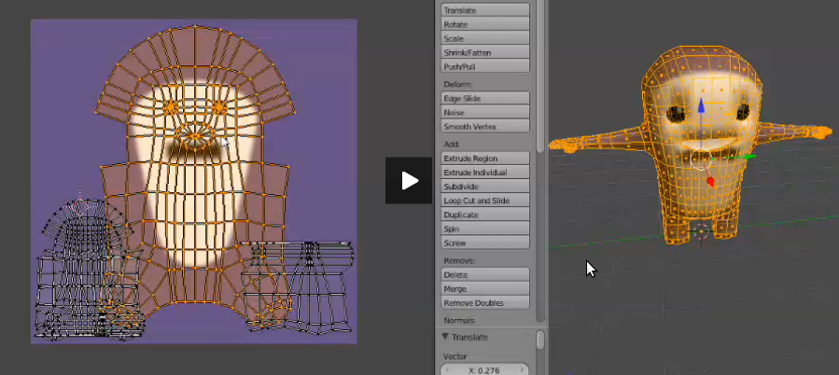
Ejercicio – ajustar monstruito a textura

Slide 9
Aplicar textura a caras de la piza
Necesito dos ventanas, 3DVIEW y UV/Image Editor.
En el UV/ImageEditor debo ir ajustando la imagen a la malla.
Es posible determinar por dónde se va a rajar la malla al generar el UV, selecciónando las aristas del corte → ctrl + e → Mark Seam
En el mapa UV, generar chinchetas para ajustar la rejilla: selecciono los puntos que harán de chinchetas → p
Cuando tengo la rejilla, puedo exportarla para importarla en un programa de edición fotográfica y generar la textura.

Slide 10
Texture Paint
Cambiando el mode a texture paint podré retocar la imagen.
t → External Editing → Quick Edit → Abro con un editor externo (GIMP) → Edito en una nueva capa → Exporto la imagen para sobreescribir el png del mapa UV anterior → apply

